Slide 1
Resolução de Problemas
Álvaro Vinícius “Degas”
degas@uesc.br

Slide 2

Resolução de Problemas

Slide 3
Resolução de Problemas
Roteiro
  Agentes para resolução de problemas
  Tipos de problemas
  Formulação do problema
  Exemplos
  Algoritmos básicos de busca

Slide 4
Agentes para resolução de problemas
Exemplo: As oito rainhas
  Objetivo: Dispor pacificamente 8 rainha num tabuleiro de Xadrez
  Problema: Cada rainha numa coluna, encontrar uma disposição em que elas não se cruzem horizontal ou diagonalmente
  Sequência: Posicionamento das rainhas 1 a 8

Slide 5
Agentes para resolução de problemas
O estado satisfatório
  Peace(queens[8]/*queens list*/, R)
  /*check if queen R threatens any queen from 1 to R-1*/
  for i=1 to R-1
  if threat(queens[i],queens[R])
  return False
  return True
Estado desejável :
  Peace(queens[8],1)&& Peace(queens[8],2) && ... Peace(queens[8],8);

Slide 6
Agentes para resolução de problemas
Determinando a solução
  void put_queens(): queens[8] /*Queens list*/
  for i=1 to 8
  queens[i].setPosition(1)
  R=1; P’=0;
  while R <= 8 {
  P = P’;
  repeat
  P++;
  queens[R].setPosition(P)
  until Peace(queens, R) or (P > 8)
  if P>8
  R--;
  P’=queens[R].getPosition()
  else
  R++
  P’=0
  }

Slide 7
Agentes para resolução de problemas
Determinando a solução
  sequence(queens[8]) /*queens list*/
  for R=1 to 8
  say (“Posicione a rainha da “R”a coluna na linha “Rainhas[R].posicao()”!”)
Que gera
  Posicione a rainha da 1a coluna na linha 4
  Posiciona a rainha da 2a coluna na linha 2
  Posicione a rainha da 3a coluna na linha 7
  Posicione a rainha da 4a coluna na linha 3
  Posiciona a rainha da 5a coluna na linha 6
  Posicione a rainha da 6a coluna na linha 8
  Posicione a rainha da 7a coluna na linha 5
  Posicione a rainha da 8a coluna na linha 1

Slide 8


Agentes para resolução de problemas

Slide 9

Agentes para resolução de problemas

Slide 10
Agentes para resolução de problemas
Em Pseudo-Código:
Função Ag_Simples_ResProb(Percepção):Ação
seq: uma seqüência de ações iniciada com φ
estado: descrição do estado do ambiente
objetivo: objetivo a alcançar, inicia com φ
problema: uma formulação do problema
estado := Atualizar_Estado (estado, percepção)
se seq = { }
objetivo := Formular_Objetivo(estado)
problema := Formular_Problema(estado, objetivo)
seq := Busca(problema)
ação := Primeiro(seq);
seq := resto(seq);
retorna Ação;

Slide 11
Tipos de problemas
Problemas podem ser classificados em
Determinísticos, totalmente observáveis
  O agente sabe exatamente em que estado vai estar depois de uma ação
  A solução é uma sequência de ações
  Exemplos: As oito rainhas, Three Jugs Problem, a Torre de Hanói

Slide 12
Tipos de problemas
Não inicialmente observáveis
  O agente não sabe seu estado, e a busca de soluções é em função de estados presumíveis a partir de ações (modelos), e memória (estados)
  A solução, se houver, é uma seqüência de ações
  Exemplos: Paciência, Campo Minado

Slide 13
Tipos de problemas
Não determinístico ou parcialmente observável (ou ambos)
  A percepção provê uma nova informação sobre o estado atual
  A solução é um plano de ação
  Exemplos: Xadrez, Damas, Mercado de Ações, Auxílios à Direção de automóveis

Slide 14
Tipos de problemas
Estado de Espaços desconhecido
  Problemas de exploração
  O espaço precisa ser explorado, a fim de que o objetivo possa ser alcançado
  Chamados problemas Online
  Robôs de salvamento, sondas submarinas, etc.

Slide 15
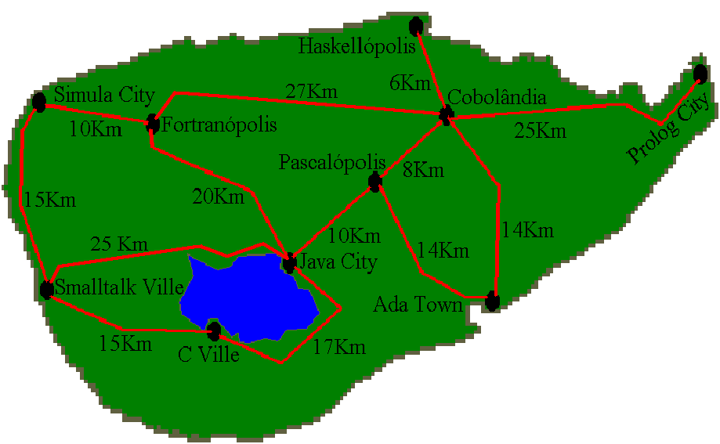
Formulação de Problemas
A Ilha de Compiler

Slide 16
Formulação de Problemas
Um agente que apresenta a solução para o problema
  Primeiro formula um objetivo
    chegar a Prolog City (Estado = “Prolog City”)
  Depois formula o problema
    Estados: Cidades de Compiler
    Ação: Sair de uma cidade para outra
  Busca uma sequência de passos
    Simula City para Fortranópolis para Java City para Pascalópolis para Cobolândia para Prolog City

Slide 17
Formulação de Problemas
Formalmente um problema possui 4 componentes:
  Estado inicial (Simula City)
  Ações (nova cidade)
    Pode ser complexo a depender do ambiente
    Função Sucessor (Estado):Ação, NovoEstado – conjunto de estados alcançáveis
  Teste do Objetivo (Prolog City)
  Custo (medida de desempenho)

Slide 18
Formulação de Problemas
Formalmente um problema possui 4 componentes:
  Estado inicial (Simula City)
  Ações (nova cidade)
    Pode ser complexo a depender do ambiente
    Função Sucessor (Estado):Ação, NovoEstado – conjunto de estados alcançáveis
  Teste do Objetivo (Prolog City)
  Custo (medida de desempenho)
Qualquer semelhança com Autômatos NÃO É MERA COINCIDÊNCIA!!!!!

Slide 19

Exerzemplos
Estado inicial?
Ações?
Teste de Objetivo?
Custo?

Slide 20
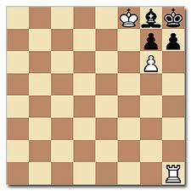
Exerzemplos
(pretas ou brancas jogam)
Estado inicial?
Ações?
Teste de Objetivo?
Custo?

Slide 21
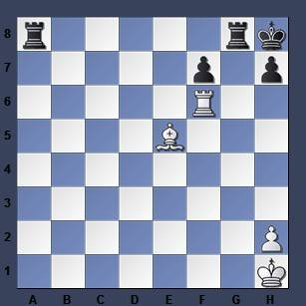
Exerzemplos
(brancas jogam, mate em 3)
Estado inicial?
Ações?
Teste de Objetivo?
Custo?

Slide 22
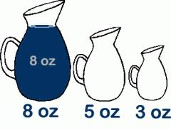
Exerzemplos
Three Jugs Problem
(abelhas picando!)
Estado inicial?
Ações?
Teste de Objetivo?
Custo?

Slide 23

Exerzemplos
As Moedas
8 moedas, uma de prata (mais pesada)
Duas pesagens
Estado inicial?
Ações?
Teste de Objetivo?
Custo?

Slide 24
Exerzemplos
E se forem 12 Moedas?
Uma falsa (mais pesada ou mais leve)
3 pesagens
Estado inicial?
Ações?
Teste de Objetivo?
Custo?

Slide 25

Exerzemplos
E se forem 12 Moedas?
Uma falsa (mais pesada ou mais leve)
3 pesagens
Estado inicial?
Ações?
Teste de Objetivo?
Custo?
Tente resolver o problema das 12 moedas.
Depois tente resolvê-lo na versão
“paralela sem memória compartilhada”.
Há um pequeno ensaio a respeito em
http://alvarodegas.blogspot.com.br/2011/10/o-problema-das-moedas.html

Slide 26
Formulação de Problemas
Miniproblemas e Problemas Reais
  Miniproblemas: ilustra e exercita conceitos de resolução de problemas
    Fácil de usar, bom para compreender, desenvolver e comparar algoritmos
    Ambientes de baixa complexidade
  Problemas Reais: problemas que realmente carecem de solução
    Difíceis de descrever
    Ambientes de altíssima complexidade

Slide 27
Formulação de Problemas
Rob e as panelas
  Estado Inicial: Uma das panelas, e sua respectiva temperatura
  Ações: Esquerda, Direita, Esfriar, FazerNada
  Teste de Objetivo: Todas as panelas estejam frias
  Custo: Se for relevante, uma unidade de tempo por ação

Slide 28
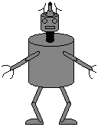
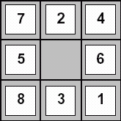
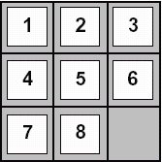
Formulação de Problemas

Slide 29
Formulação de Problemas
Estados: Uma descrição da posição de cada um dos oito números
Estado Inicial: qualquer um*
Ações: mover o quadrado vazio (acima, abaixo, esquerda, direita)
Objetivo: um estado determinado*
Custo: cada movimento custa um ponto. Minimizar o total de pontos gastos
  *Alguns objetivos são inalcançáveis a depender do estado inicial

Slide 30

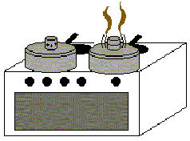

Algoritmos básicos de busca
O espaço como uma árvore
Faz Nada
Esfria
Direita

Slide 31
Algoritmos básicos de busca
PseudoCódigo
Função Busca_Árvore(problema, estratégia):solução
Inicializa_Àrvore(Estado Inicial)
Repita
se Não_Há_Expansão(): retorna ERRO
Nó := Expansão(Estratégia)
se Nó.Objetivo(): retorna Caminho
senão
Inclui_Árvore(expande(No))

Slide 32
Formulação de Problemas
A Ilha de Compiler

Slide 33
Algoritmos básicos de busca
Procurando uma rota em Compiler
Simula City

Slide 34
Algoritmos básicos de busca
Procurando uma rota em Compiler
Simula City
Smalltalk Ville
Fortranópolis

Slide 35
Algoritmos básicos de busca
Procurando uma rota em Compiler
Simula City
Smalltalk Ville
Fortranópolis
C Ville
Java City

Slide 36
Algoritmos básicos de busca
Procurando uma rota em Compiler
Simula City
Smalltalk Ville
Fortranópolis
C Ville
Java City
Java City
...
...

Slide 37
Algoritmos básicos de busca
Desempenho
Como decidir se um algoritmo é bom? Como comparar dois algoritmos que resolvem o mesmo problema?

Slide 38
Algoritmos básicos de busca
Completeza
Caso haja uma solução o algoritmo será capaz de encontrá-la?
Um algoritmo que encontre a solução será evidentemente melhor que um que não a encontre!

Slide 39
Algoritmos básicos de busca
Otimização
A estratégia utilizada pelo algoritmo encontra a melhor solução?
Caso haja muitas soluções possíveis, será melhor o algoritmo que encontre a mais interessante delas!

Slide 40
Algoritmos básicos de busca
Complexidade Temporal
Quanto tempo o algoritmo leva para encontrar a solução?
Trade Off: O algoritmo A encontra a melhor solução. O B encontra uma solução apenas boa. Mas B executa em segundos e A em séculos!

Slide 41
Algoritmos básicos de busca
Complexidade Espacial
Quanto de memória o algoritmo vai consumir para executar a busca?
Trade Off: O algoritmo A encontra a melhor solução. O B encontra uma solução apenas boa. Mas B consome alguns Kbytes e A precisa de 10⁵⁰⁰ bytes!

Slide 42
Algoritmos básicos de busca
Considerações sobre a complexidade
Em teoria da computação:
  Grafo do estado de espaços (por exemplo o |Problema da Mochila)
Aqui o grafo é composto por
  Fator de Ramificação (b)
  Profundidade do nó-objetivo mais raso (d)
  Comprimento máximo de algum caminho (m)

Slide 43
Algoritmos básicos de busca
Considerações sobre a complexidade (cont)
Temporal: cada nó leva um tempo t para ser gerado.
  C=F(Número de nós gerados)
Espacial: cada nó usa uma quantidade q de bytes para ser armazenado
  C=F(Número de nós armazenados)

Slide 44
Algoritmos básicos de busca
Custo de Busca e Custo de Solução
  O Custo de busca é o esforço (proporcional à complexidade) necessário para se encontrar uma solução
  O Custo de Solução é o esforço necessário para efetivar a solução encontrada
O Custo Total é uma medida que considere os dois anteriores

Slide 45
Algoritmos básicos de busca
Exemplo:
  O custo de busca do problema Sair de Simula City e chegar a Prolog City pode ser muito alto caso se busque a melhor rota
  O custo da solução será a quantidade total de quilômetros percorridos no trajeto

Slide 46
Algoritmos básicos de busca
Desenvolvendo o Exemplo:
Para este caso:
  O custo de busca é medido em tempo
  O custo da solução é medido em quilômetros
Como gerar o custo total?

Slide 47
Algoritmos básicos de busca
Desenvolvendo o Exemplo:
Para este caso:
  O custo de busca é medido em tempo
  O custo da solução é medido em quilômetros
Como gerar o custo total?
  Supor 60Km/h?
  Supor 15Km/l, US$1,00/l, “Time is Money” US$0,05/Km?

Slide 48

Resolução de Problemas.
“Eu cavo, tu cavas, ele cava. Nós cavamos, vós cavais, eles cavam. Não é bonito. Mas é muito profundo”
Barão de Itararé

